Slide 1
Klasszicizmus a drámairodalomban
Szalai Lászlóné Lenke 2024

Slide 2
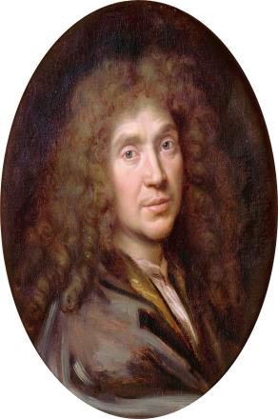
Molière 1622-1673 A francia klasszicista komédia megteremtője

Slide 3
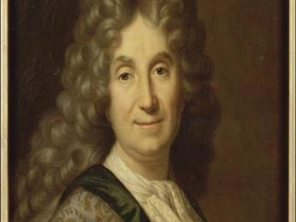
A francia klasszicista dráma:
Nemes egyszerűség, csendes nagyság
Egyensúly, harmónia teremtés
Visszafogottság, szenvedély mentesség
Antik mintakövetés: a cselekmény egy helyen, egy időben, egy szálon
Feladat: formában fegyelmet, tartalomban minőséget alkotni.
Boileau 1636-1711

Slide 4
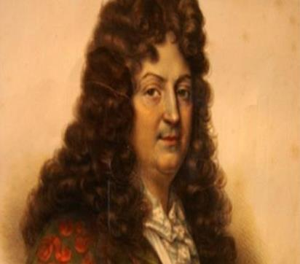
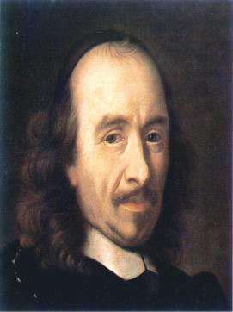
Jean Racine (1639-1699) Pierre Corneille (1606-1684)

Slide 5
A dráma sajátosságai:
Monológok, dialógok, konfliktus
Színpadra szánt
Szerzői utasítások
Tragédia, komédia
A tragédia jellemzői:
Szereplők, hármas egység,
Ünnepélyesség, következetesség
Zene nincs
Rímes verses forma
Szereplők végletes jellemek, szerelem és becsület konfliktusa
Gyönyörködtet és tanít.

Slide 6
A komédia jellemzői:
Témája, szereplői
Verses forma /többnyire/
Túlzás, értelemtől eltérés
Csodálatos fordulatok
Helyzet és jellemkomikum
Deus ex machina
A komédia az egyetlen műfaj, amely a népi bohózat hagyományainak felkarolásával és tovább fejlesztésével lehetőséget adott a népi kritika kifejezésére.

Slide 7
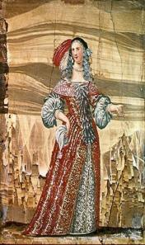
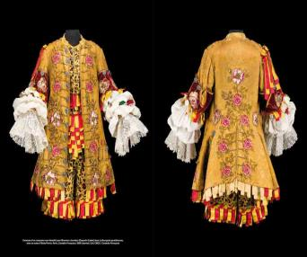
A francia színház sajátosságai:
Függöny, díszlet, kellékek
Nők a női szerepben
Ruházat
Felvonások
Nézők ruházata
Mértéktartás elve
Szórakoztat és tanít

